Slide 1

Научно-учебная группа «Управление надежностью на предприятиях» Доклад подготовлен в ходе проведения исследования Проект № 24-00-024 «Развитие методов прогнозирования показателей надежности электронных модулей» в рамках Программы «Научный фонд Национального исследовательского университета «Высшая школа экономики» (НИУ ВШЭ)» в 2025 г.
Департамент электронной инженерии
Московский институт электроники и математики им. А.Н. Тихонова
Москва
23.05.2025 г.
Доклад «МЕТОДЫ И ИНСТРУМЕНТЫ УПРАВЛЕНИЯ НАДЕЖНОСТЬЮ НА ПРЕДПРИЯТИИ»
Докладчик Ландер Леонид Борисович аспирант 1 года обучения - ОП “Электроника,
радиотехника и системы связи”

Slide 2
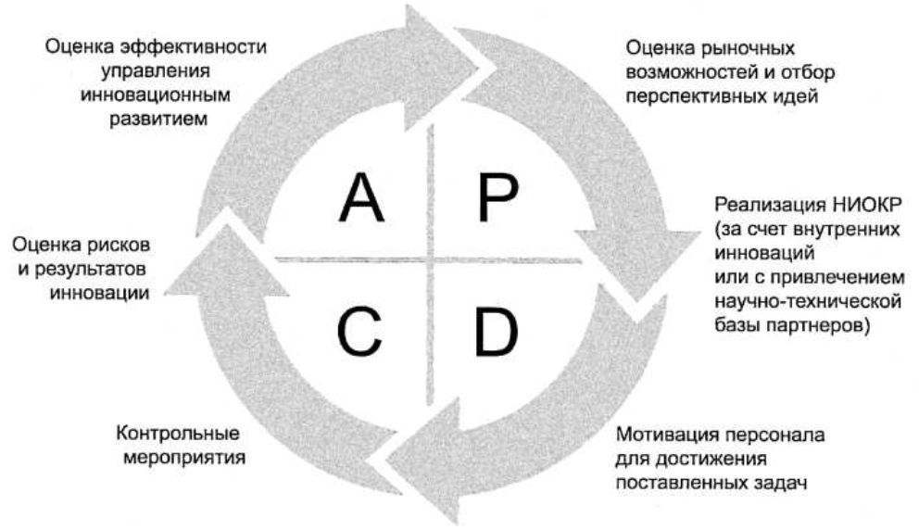
Инновационно-ориентированный процесс разработки изделий (цикл Деминга)
Московский институт электроники и математики им. А.Н. Тихонова
Управление надежностью на предприятиях
Методы и инструменты управления надежностью на предприятии
/ 15

Slide 3
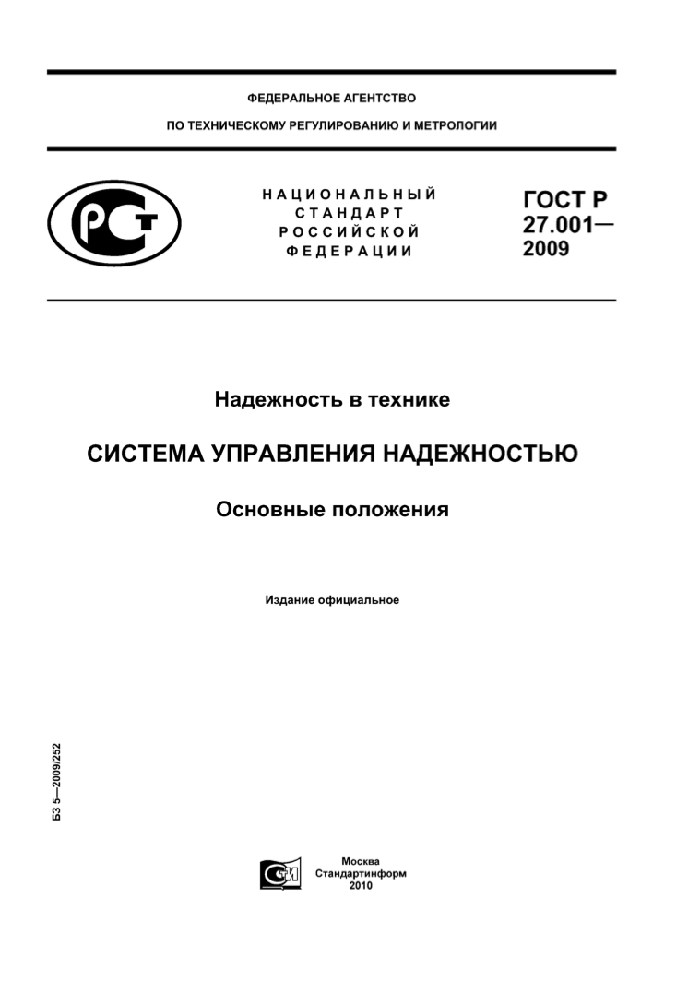
Управление надежностью
Московский институт электроники и математики им. А.Н. Тихонова
Управление надежностью на предприятиях
Методы и инструменты управления надежностью на предприятии
/ 15
Управление надежностью – совокупность координируемых действий, являющихся частью общего управления предприятием, осуществляемых в целях выполнения требований к надежности изделий
Система управления надежностью (СУН) – совокупность всех средств предприятия по управлению надежностью

Slide 4
Цель и задачи СУН
Московский институт электроники и математики им. А.Н. Тихонова
Управление надежностью на предприятиях
Методы и инструменты управления надежностью на предприятии
/ 15
Цель:
Своевременное и эффективное решение проблем, связанных с надежностью изделий
Задачи:
обоснование необходимого уровня надежности изделий с учетом требований рынка и приемлемого для предприятия
достижение необходимого уровня надежности изделий
подтверждение достигнутой надежности изделий
обеспечение надежности изделий
улучшение надежности изделий

Slide 5

Принципы СУН
Московский институт электроники и математики им. А.Н. Тихонова
Управление надежностью на предприятиях
Методы и инструменты управления надежностью на предприятии
/ 15
приоритетность требований рынка
комплексный характер решений с учетом факторов качества, безопасности, охраны окружающей среды, ресурсосбережения и пр.
распределение ответственности
своевременное выявление и предупреждение возникающих проблем
управление изменениями
обеспечение необходимыми ресурсами
единое понимание задач персоналом
стимулирование персонала
контроль исполнения
документальное оформление результатов работ всех видов

Slide 6

Постоянные элементы СУН
Московский институт электроники и математики им. А.Н. Тихонова
Управление надежностью на предприятиях
Методы и инструменты управления надежностью на предприятии
/ 15
организационная структура и распределение ответственности
персонал
материально-технические ресурсы
нормативная документация и методическое обеспечение
техническое обслуживание и ремонт
информационное обеспечение
программное обеспечение
документация и отчетность
подготовка специалистов и повышение их квалификации
требования и ограничения ко всем факторам, определяющим возможности СУН

Slide 7
Мероприятия по управлению надежностью на предприятии
Московский институт электроники и математики им. А.Н. Тихонова
Управление надежностью на предприятиях
Методы и инструменты управления надежностью на предприятии
/ 15
формирование технической политики
определение конкретных целей управления надежностью на стадиях жизненного цикла изделий
определение состава работ
планирование работ
определение ответственности, полномочий, состава и порядка действий и взаимодействий подразделений и персонала предприятия
разработку программы обеспечения надежности (ПОН) по конкретным изделиям
обеспечение необходимого уровня квалификации персонала
определение порядка взаимодействия с потребителями, поставщиками, соисполнителями и другими организациями

Slide 8
Мероприятия по управлению надежностью на предприятии
Московский институт электроники и математики им. А.Н. Тихонова
Управление надежностью на предприятиях
Методы и инструменты управления надежностью на предприятии
/ 15
распределение ресурсов
фактическую реализацию запланированных действий по управлению надежностью
оптимизацию затрат и снижение стоимости работ
установление критериев, методов прогнозирования, оценки и контроля надежности с учетом требований соответствующих действующих документов
установление критериев и оценок эффективности СУН и ее элементов
анализ, контроль и оценку эффективности СУН
совершенствование и корректировку СУН
повышение квалификации, стимулирование и мотивацию персонала предприятия, участвующего в деятельности по управлению надежностью

Slide 9
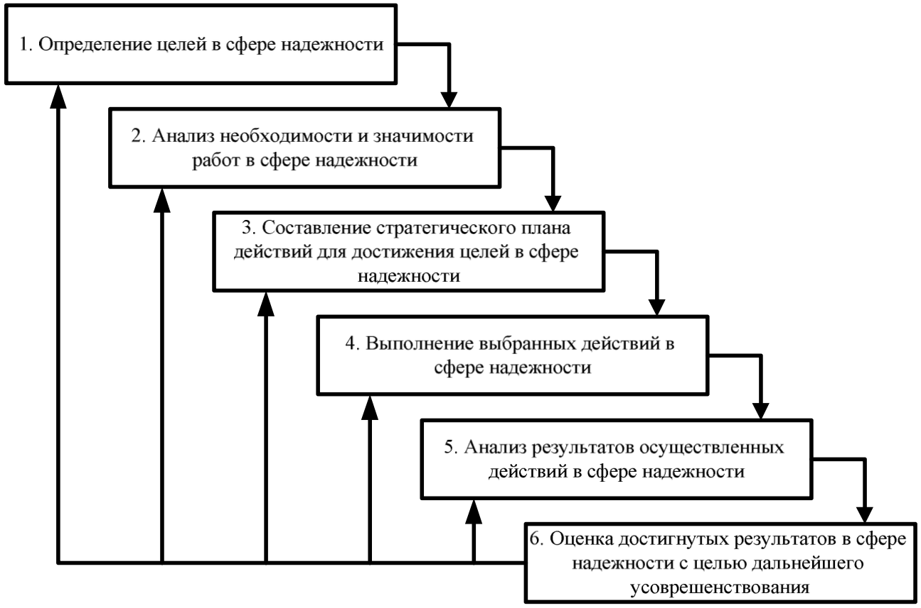
Последовательность действий в СУН
Московский институт электроники и математики им. А.Н. Тихонова
Управление надежностью на предприятиях
Методы и инструменты управления надежностью на предприятии
/ 15

Slide 10

Инструменты управления надежностью
Московский институт электроники и математики им. А.Н. Тихонова
Управление надежностью на предприятиях
Методы и инструменты управления надежностью на предприятии
/ 15
анализ дерева отказов (FTA)
анализ видов и последствий отказов (FMEA / FMECA)
техническое обслуживание на основе надежности (RCM)
инспекции на основании риска (RBI)
другие методы (HAZOP, HRA, Марковский анализ)

Slide 11
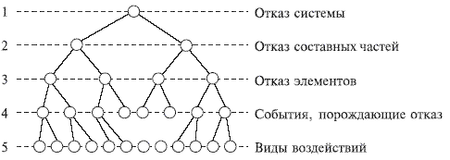
Анализ дерева отказов
Московский институт электроники и математики им. А.Н. Тихонова
Управление надежностью на предприятиях
Методы и инструменты управления надежностью на предприятии
/ 15
Анализ дерева отказов (Fault Tree Analysis, FTA) – метод детальной оценки потенциальных отказов систем или процессов, направленный на выявление причин и взаимосвязей, ведущих к возникновению нежелательных событий.
Представляет собой графическое моделирование, где основное событие отображается в виде корневого узла, от которого отходят ветви, представляющие причины этого события.

Slide 12
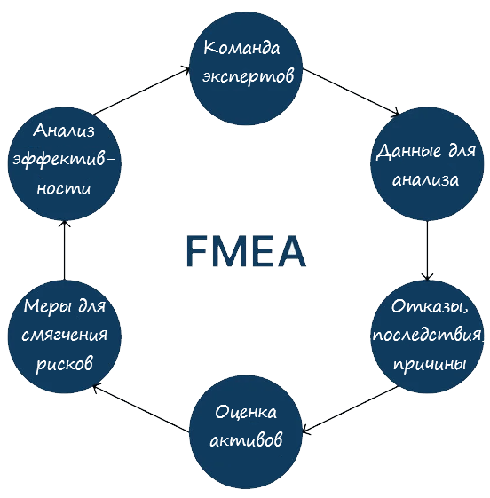
Анализ видов и последствий отказов
Московский институт электроники и математики им. А.Н. Тихонова
Управление надежностью на предприятиях
Методы и инструменты управления надежностью на предприятии
/ 15
Анализ видов и последствий отказов (Failure Modes and Effects Analysis, FMEA) – систематизированный метод исследования объекта или процесса, в основе которого лежит выявление возможных отказов, а также влияния этих отказов на функционирование объекта или процесса, окружающую среду и персонал

Slide 13
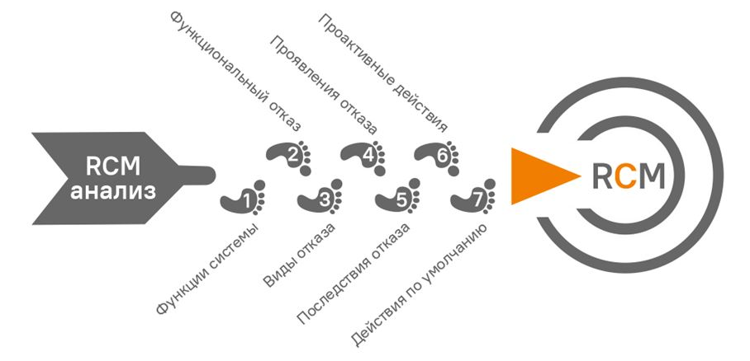
Техническое обслуживание на основе надежности
Московский институт электроники и математики им. А.Н. Тихонова
Управление надежностью на предприятиях
Методы и инструменты управления надежностью на предприятии
/ 15
Техническое обслуживание на основе надежности (Reliability-Centered Maintenance, RCM) – систематический подход к обслуживанию оборудования, который фокусируется на повышении надежности и минимизации поломок оборудования.
Основная цель – определить наиболее эффективные виды обслуживания для каждого компонента системы, исходя из его критичности и вероятности отказа.

Slide 14
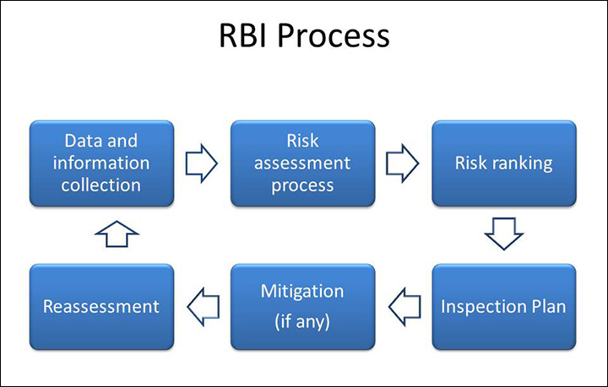
Инспекции на основании риска
Московский институт электроники и математики им. А.Н. Тихонова
Управление надежностью на предприятиях
Методы и инструменты управления надежностью на предприятии
/ 15
Инспекции на основании риска (Risk Base Inspection, RBI) – методология планирования инспекций, основанная на оценке вероятности и последствий отказа оборудования.
Суть – риск отказа оценивается в соответствии с приемлемым уровнем, а проверка и ремонт используются для того, чтобы уровень риска был ниже этого допустимого предела.

Slide 15
Научно-учебная группа «Управление надежностью на предприятиях» Доклад подготовлен в ходе проведения исследования Проект № 24-00-024 «Развитие методов прогнозирования показателей надежности электронных модулей» в рамках Программы «Научный фонд Национального исследовательского университета «Высшая школа экономики» (НИУ ВШЭ)» в 2025 г.
Департамент электронной инженерии
Московский институт электроники и математики им. А.Н. Тихонова
Москва
23.05.2025 г.
Доклад «Методы и инструменты управления надежностью на предприятии»
Докладчик Ландер Леонид Борисович аспирант 1 года обучения - ОП “Электроника,
радиотехника и системы связи”

